Slide 1
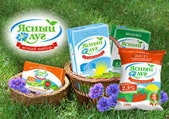
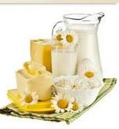
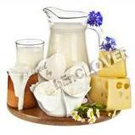
МДОУ ЦРР детский сад с. Великопетровка
Представляет детский образовательный проект
«Пейте дети молоко – будете здоровы!»

Slide 2
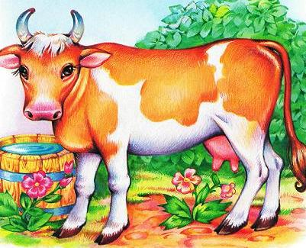
Участники проекта:
дети старшей группы
Вид проекта: долгосрочный
Руководитель проекта: воспитатель Смурыгова Людмила Александровна
Цель проекта:
Помочь детям осознать
ценные качества молока,
его значимость
для детского организма

Slide 3
Что пьем на завтрак по утрам?
Из чего варят кашу нам?
Что пьет ученый и поэт?
Его вкуснее в мире нет
Его по вкусу узнают
Скажите как его зовут?
МО-ЛО-КО----КО!

Slide 4
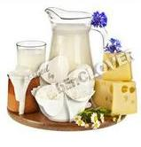
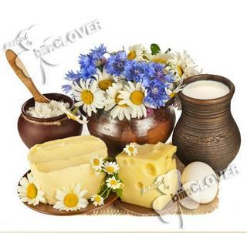
Молоко продукт особый
Просто замечательный. Рассказать о нем мы можем
очень увлекательно
Молоко продукт полезный
Очень вкусный
всем известно.
И скажу вам от души
Лучше пищи не найти

Slide 5
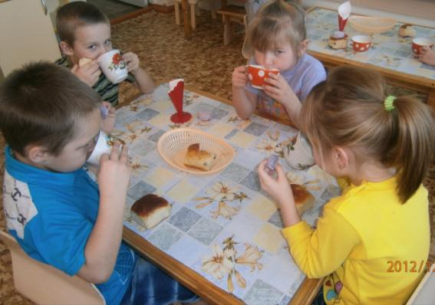
Молоко полезно очень
и для взрослых и ребят.
Кашу, йогурт и сметану
большой ложкою едят.
А откуда же
берется
молоко?

Slide 6
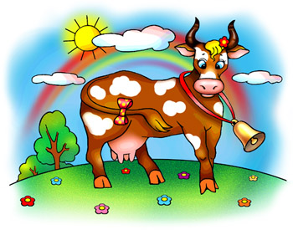
Ходят бродят по лугу
рыжие коровы
И дадут нам к вечеру
Молока парного

Slide 7
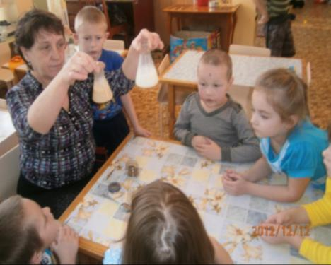
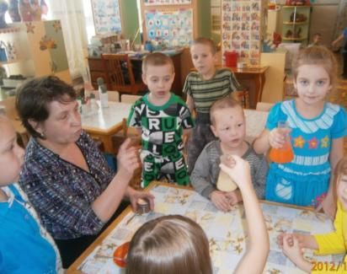
Мы очень много узнали о молоке и о коровах которые дают молоко. Мы проводили опыты с молоком. Теперь мы знаем, что молоко жирное, его если смешать с вареньем оно будет цветное, из него делают ряженку, кефир, сыр, масло, йогурт, творог.

Slide 8
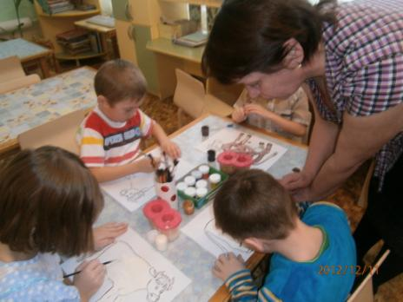
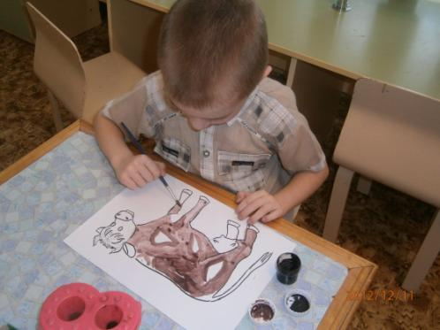
Мы учились рисовать и раскрашивать коров, делали их из бумаги и лепили из пластилина

Slide 9
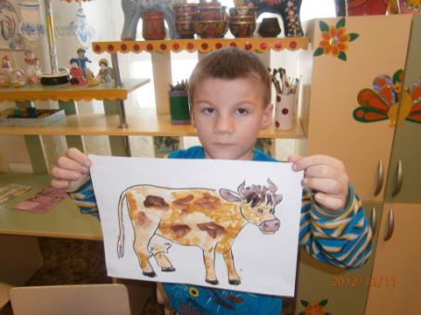
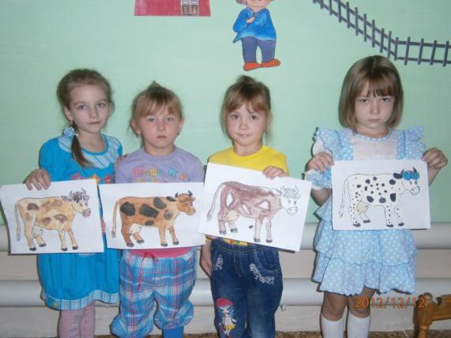
Вот посмотрите какое стадо коров мы раскрасили

Slide 10
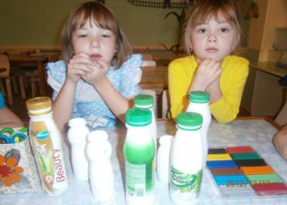
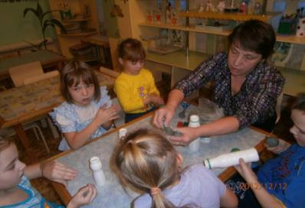
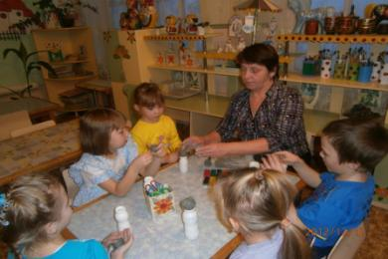
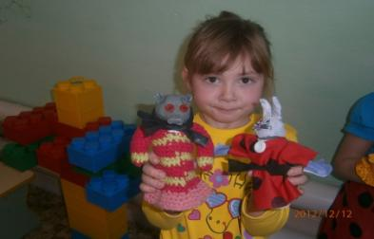
А из баночек и коробочек из-под молока, сметаны, йогурта мы сделали сказку «Колобок»

Slide 11
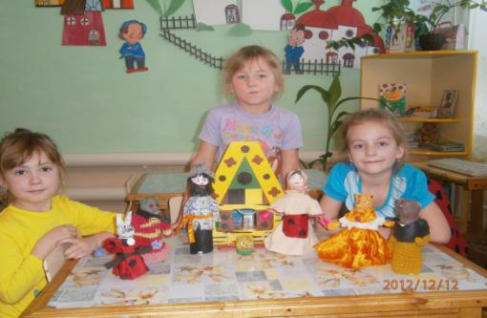
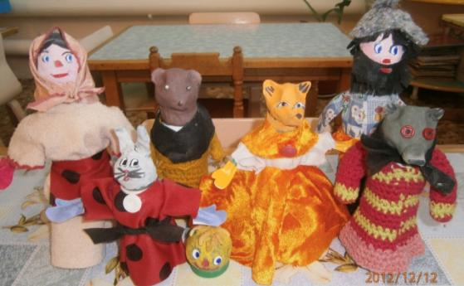

Slide 12
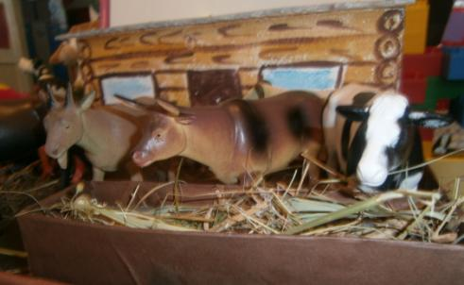
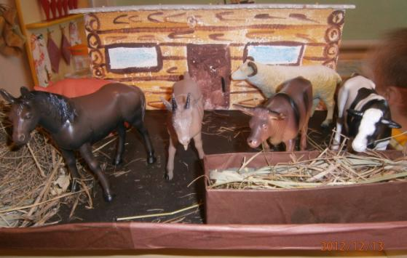
А еще у нас есть макет фермы и музей коровки. Нам помогали наши мамы

Slide 13
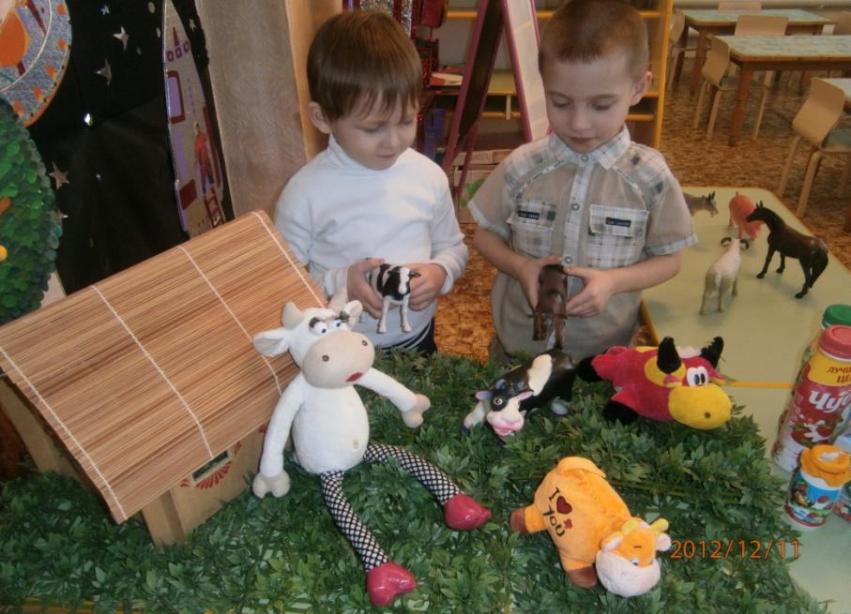

Slide 14
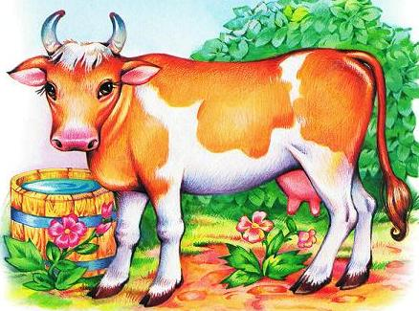
В молоке полезных много витаминов и веществ
Пейте молоко парное чтобы кариес исчез
Чтобы кости были крепки не болела голова,
настроение чтоб было превеселое всегда.
Посмотрите нашу
рекламу молока

